Slide 1
Имитация потоковых данных
Подготовил Зуев Даниил, студенты группы 8304

Slide 2
Источник данных
Набор данных Wine Quality Dataset
Представлен в виде csv-файла
Источник накопленных данных

Slide 3
Разбиение на потоки
С помощью Python скрипта
Начиная с 10 записей в пакете, заканчивая 510 с шагом 20

Slide 4
Передача данных
Apache Kafka | Amazon SQS | RabbitMQ
Много читателей | Один читатель | Один читатель
Хранение сообщений | Хранение сообщений | -
Реплицирование потоков | Реплицирование очередей | -
Управление кластерами | - | -
- | - | Приоритизация очередей

Slide 5

Алгоритм обработки
Линейная регрессия
Оптимизатор Adam
Средняя абсолютная ошибка

Slide 6
Обработка данных
Синхронное чтение из брокера сообщений
Приведение к виду, принимаемому моделью:
Трансформация из строки в тензор
Помещение тензора на устройство, на котором производится обучение (CUDA)
Обучение на каждом пакете отдельно

Slide 7
Анализ моделей
Сравнение моделей по:
Времени работы алгоритма обработки данных и обучения модели
Ошибке полученной модели
Точности полученной модели

Slide 8
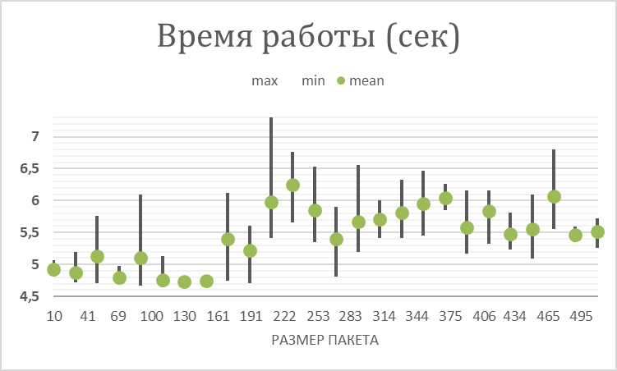
Время работы

Slide 9
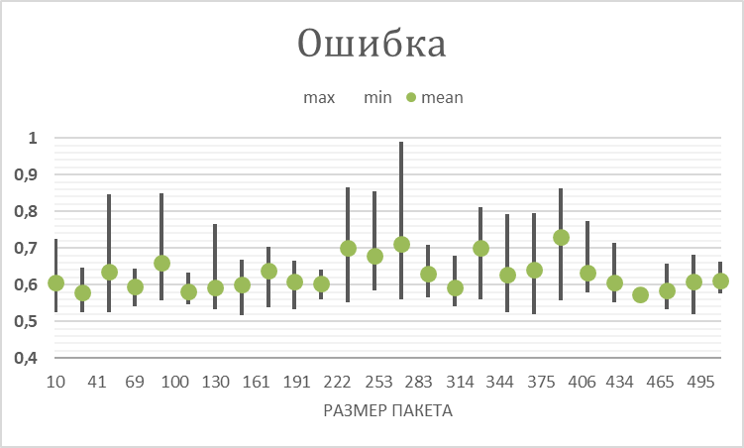
Ошибка

Slide 10
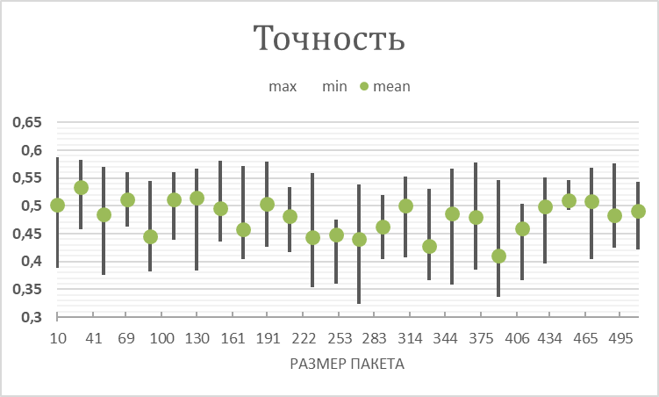
Точность

Slide 11
Выводы
В результате выполнения работы были приобретены навыки развертывания на локальной машине работы с брокером сообщений RabbitMQ. Была реализована генерация потоковых данных из набора накопленных данных.
Для обработки потоковых данных был разработан алгоритм, который обучает модель линейной регрессии. Был проведен сравнительный анализ, по результатам которого выявлено преимущество более мелкого разбиения данных на потоки.

Slide 12
Возможные улучшения
Использование для обработки потоковых данных Hadoop или Sparkle
Вместо обучения модели по порядку пакетов обучать асинхронно множество моделей, а потом объединять их в одну

